Slide 1
Демонстрационный материал 4
Травянистые растения
Перевозчикова Альбина Акрамовна

Slide 2
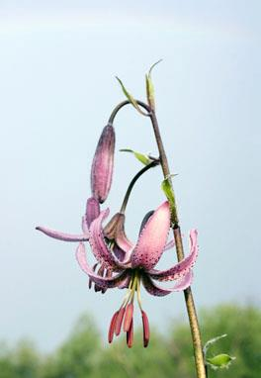
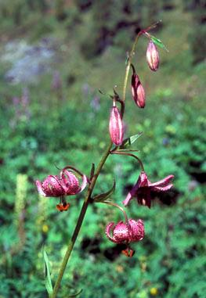
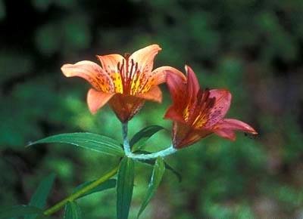
Лилия

Slide 3
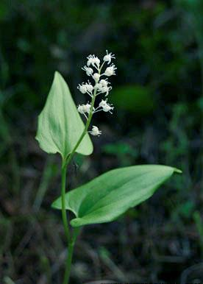
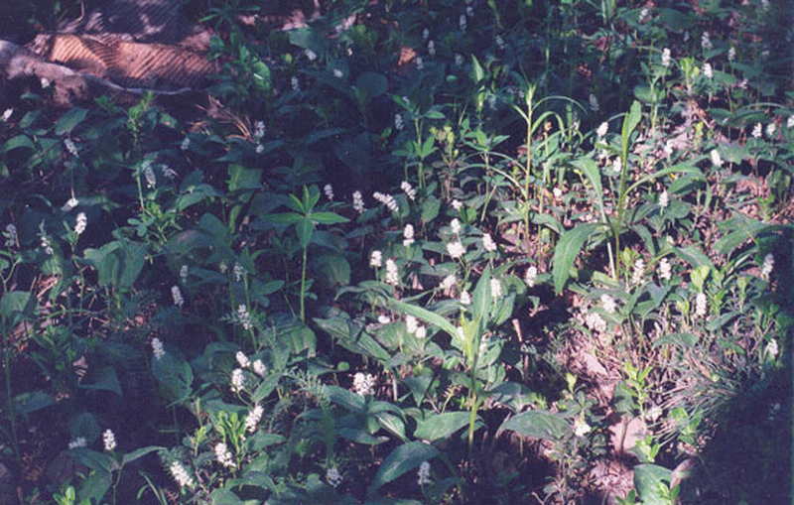
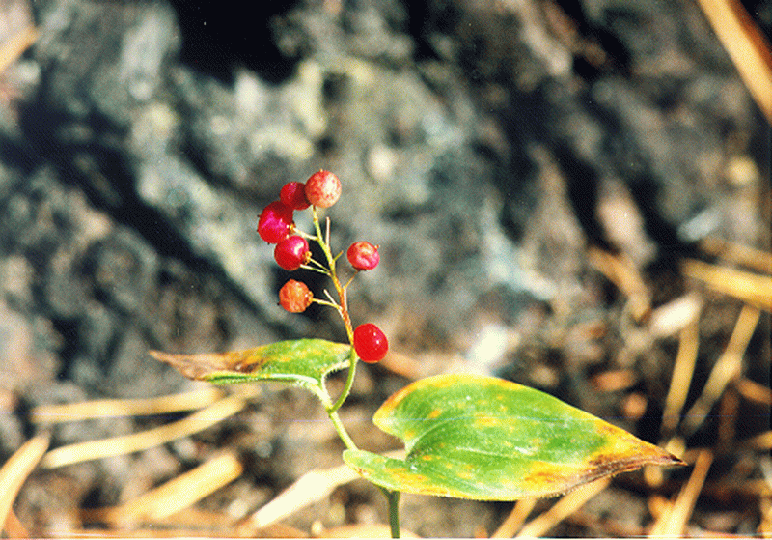
Майник двулистный

Slide 4
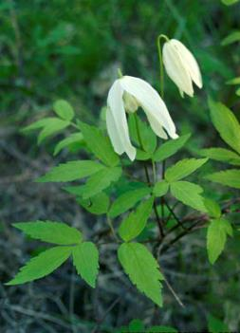
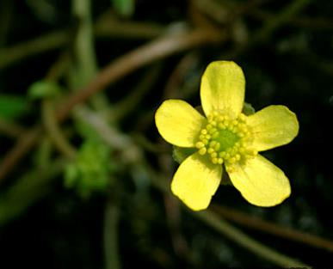
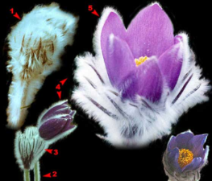
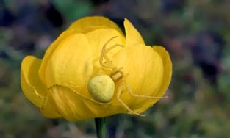
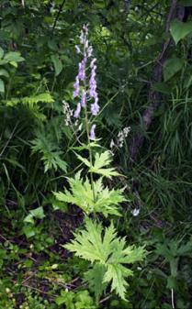
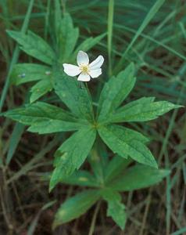
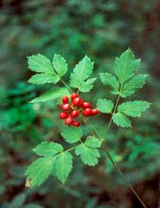
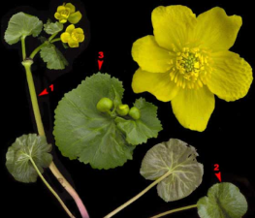
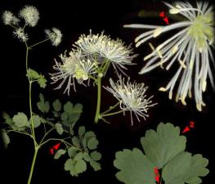
Лютиковые
В основном это травы и только один представитель – княжик сибирский – является кустарниковой лианой, нехарактерной для таежной зоны. По разнообразию цветков лютиковые не имеют себе равных, могут быть желтыми, оранжевыми, белыми, иногда фиолетовыми и синими. Листья разнообразны по форме. Некоторые лютиковые относятся к лекарственным растениям.
лютик
княжик сибирский
прострел
купальница
борец высокий
ветреница
воронец
калужница
василисник

Slide 5
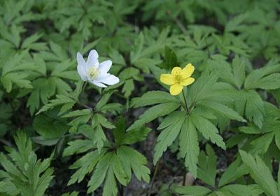
Ветреница

Slide 6
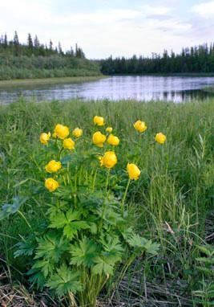
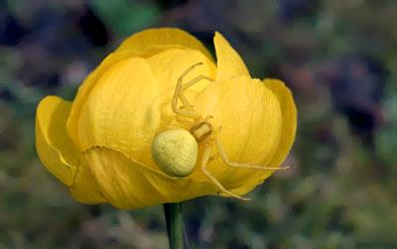
Купальница
По краям болота
Золотится что-то:
Пышным шаром чашечка –
Желтая рубашечка.

Slide 7
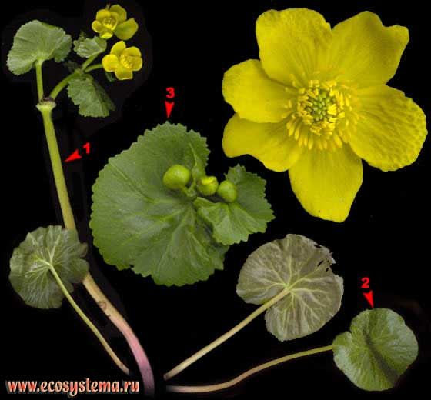
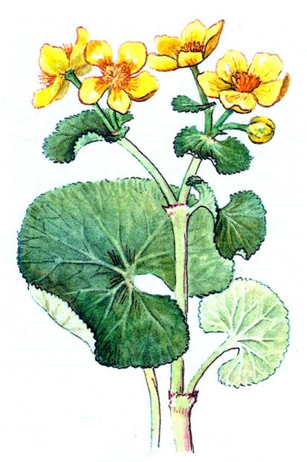
Калужница болотная

Slide 8
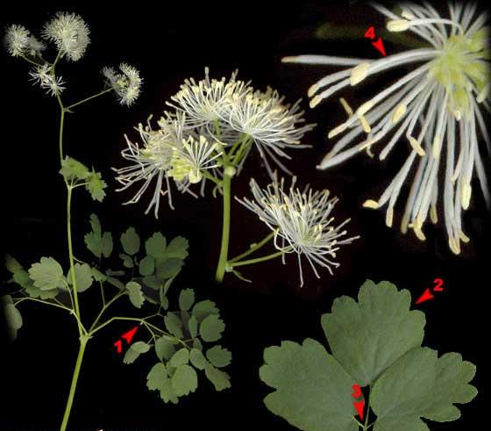
Василисник

Slide 9
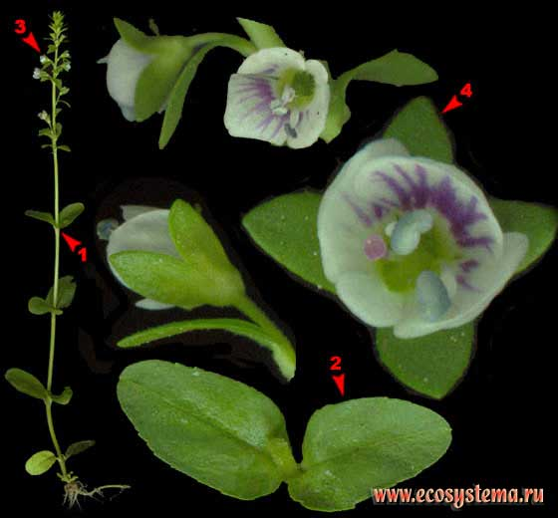
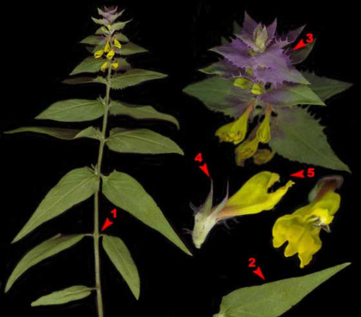
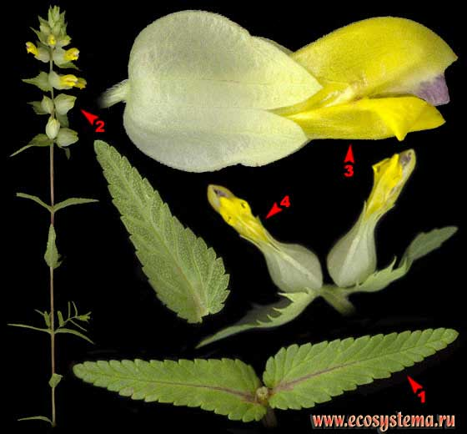
Норичниковые
марьянник луговой
погремок
вероника
Представители норичниковых имеют неправильные или почти неправильные цветки. Листья простые. Большинство норичниковых – это луговые травы. Исключение составляет марьянник луговой, предпочитающий леса. Некоторые виды семейства обладают лекарственными свойствами и в перспективе могут быть использованы в медицине (льнянка обыкновенная и вероника длиннолистная).

Slide 10
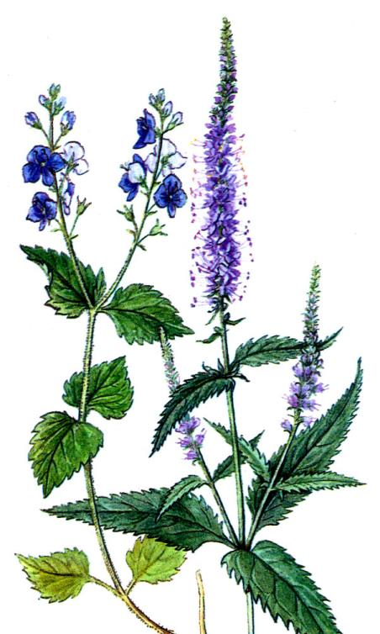
Вероника

Slide 11
Погремок

